Slide 1
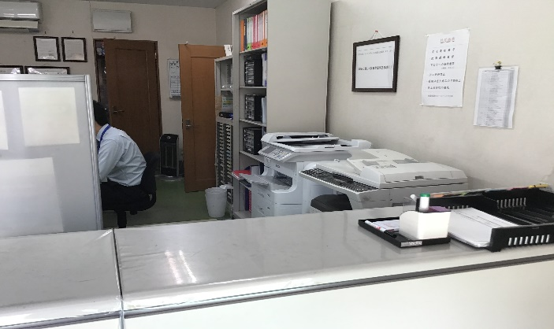
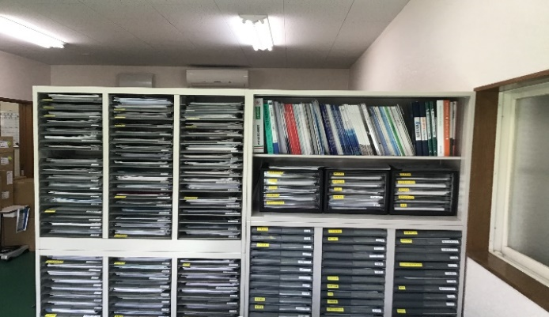
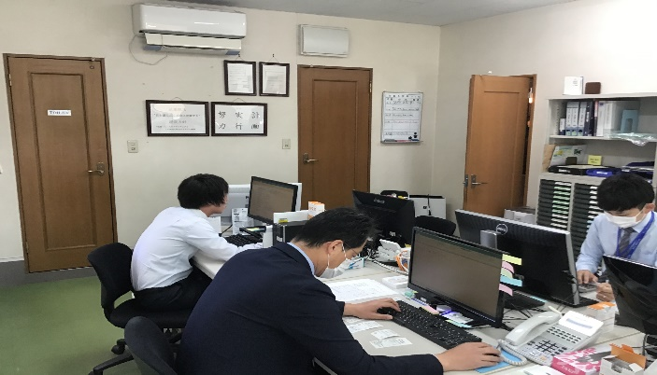
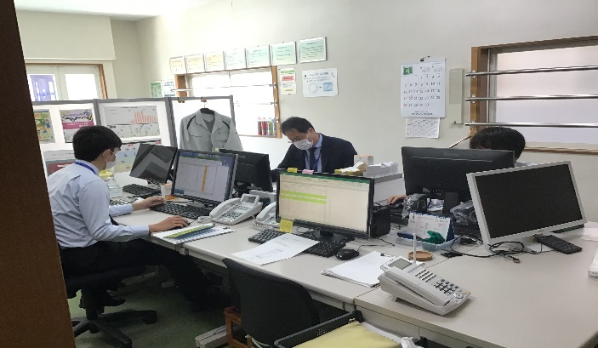
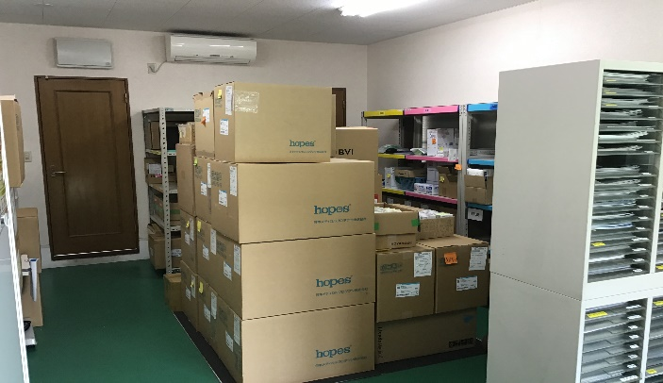
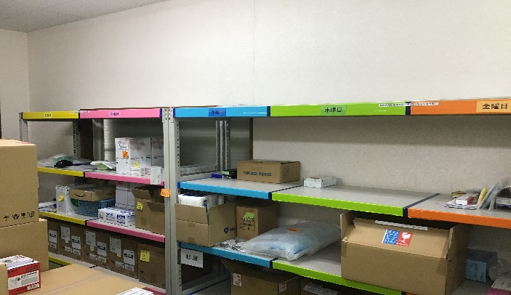
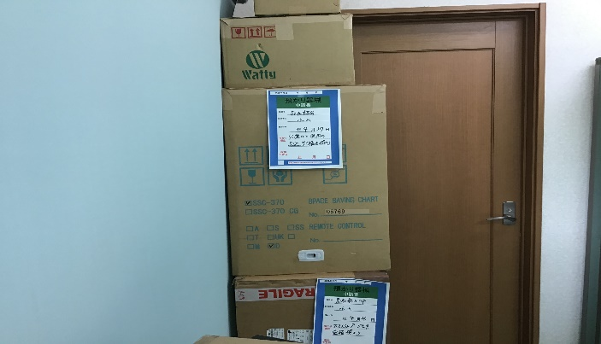
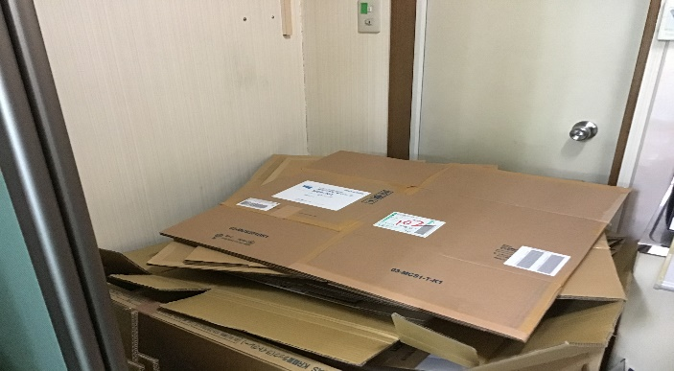

RM
紹介
月
▼エントランス
▼カタログ置き場
▼デスク周り①
▼デスク周り②
▼倉庫
▼商品棚
▼預かり品置き場
▼廃棄品置き場

Slide 2

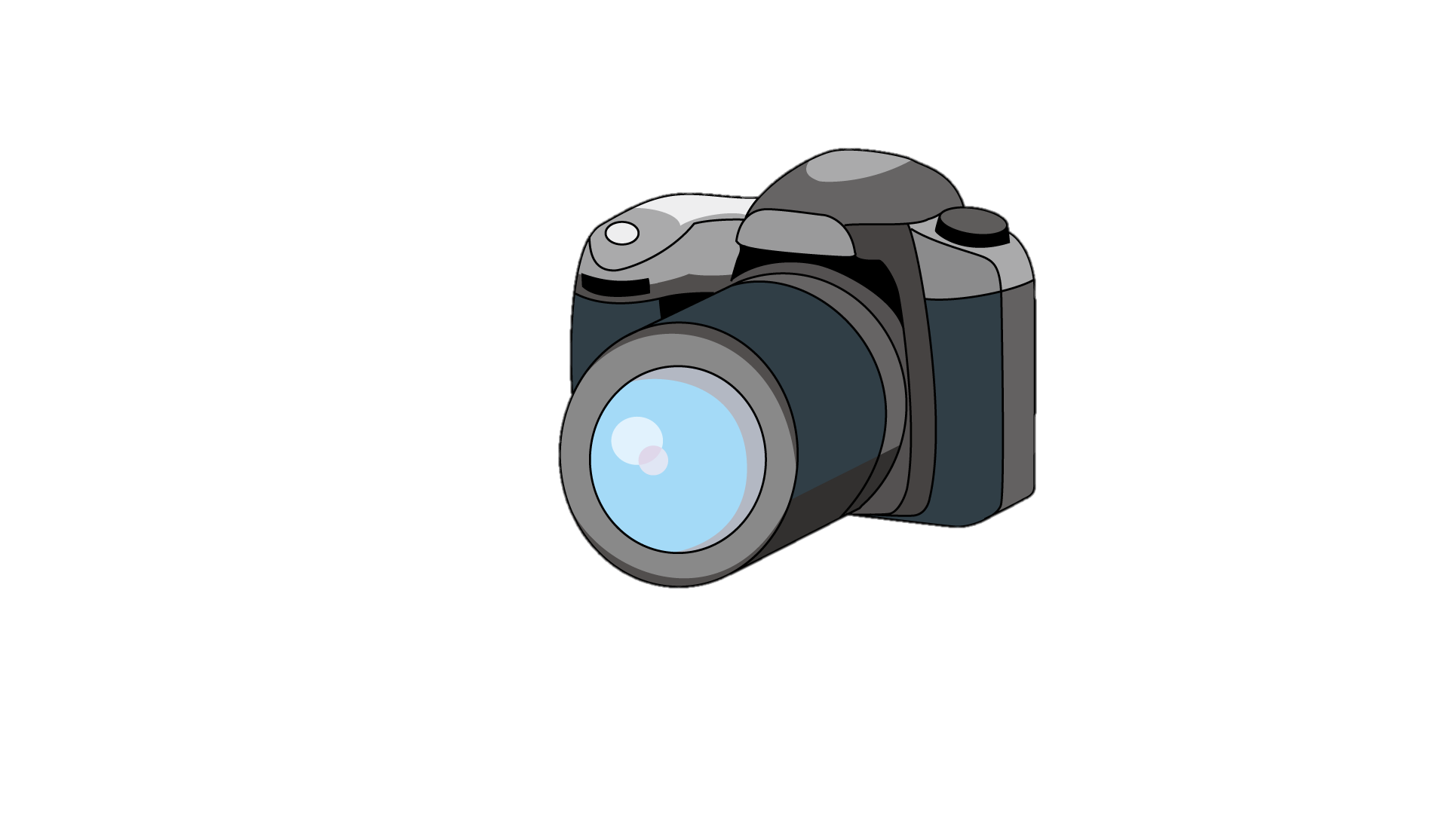
RM
紹介
月
サンプル
▼エントランス
▼カタログ置き場
お客様が営業所に入って
営業所を見渡した状態の写真を撮影
使ったら元の場所に戻す。
キレイに使いましょう！状態の写真
▼デスク周り①
▼デスク周り②
机の列全体が写るように撮影
机の列全体が写るように撮影
机の上、整理整頓を心掛けましょう！
▼倉庫
▼商品棚
整理整頓心掛けましょう！
商品を施設へ 早く届けましょう！
▼預かり品置き場
▼廃棄品置き場
期間内に返却しましょう！
定期的に処分しましょう！

